Slide 1
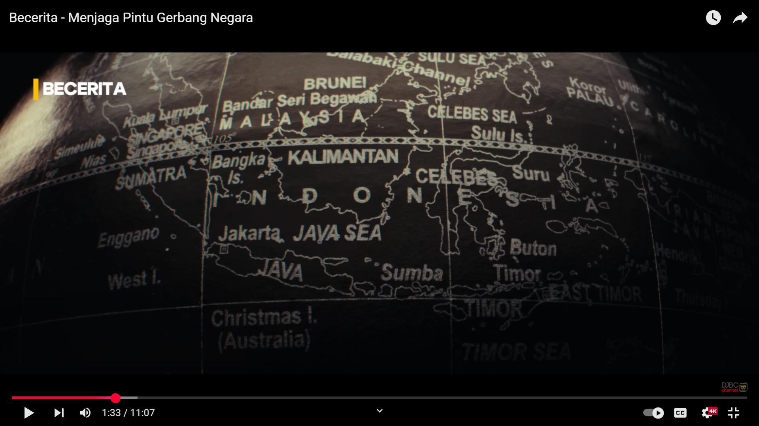


PENGAWASAN
KEPABEANAN DAN CUKAI

Slide 2
DASAR HUKUM
UU 10 Tahun 1995 sebagaimana telah diubah dengan UU No. 17 Tahun 2006 Tentang perubahan atas UU No. 10 Tahun 1995 Tentang Kepabeanan
UU No 11 Tahun 1995 sebagaimana telah diubah dengan UU no. 39 Tahun 2007 Tentang perubahan atas UU No. 11 Tahun 1995 Tentang Cukai
PP no 21 th 1996 tentang Penindakan di bidang Kepabeanan
PP no 49 th 2009 tentang Tata Cara Penindakan di bidang Cukai
PMK 238 th 2009 tentang Tata Cara Penghentian, Pemeriksaan, Penegahan, Penyegelan, Tindak Berupa Tidak Melayani Pita Cukai, dan Bentuk Surat Perintah Penindakan
KMK 30 th 1997 tentang Tata laksana Penindakan di bidang Kepabeanan
Perdirjen BC no PER-8/BC/2024 tentang Tata Laksana Pengawasan di Bidang Kepabeanan dan Cukai

Slide 3

KONSEP PENGAWASAN KEPABEANAN DAN CUKAI
ORANG
Single Tracking/Detecting, Joint Enforcement
DOKUMEN
Single Document, Joint Analysis, Joint Enforcement
UANG
Auto Reconciliation / Exchange of Information
PENGANGKUT
Follow the Transporter
BARANG
Single Submission and Single Inspection
KOORDINASI ANTAR INSTANSI TERKAIT
Exchange of Information, Joint Inspection, Joint Targetting and Enforcement

Slide 4






KERJASAMA
INSTANSI TERKAIT

Slide 5






POLRI
Joint operasi pengungkapan Jaringan Internasional Narkoba
Kerjasama pertukaran informasi & pengungkapan jaringan kejahatan internasional (Barang CITES,dll)
Penanganan bersama barang yang memerlukan penanganganan khusus Senjata dan spare part senjata
Bareskrim, Baintelkam, Hubinter, Polda, Polres di daerah setempat
IMIGRASI
Kerjasama pertukaran data penumoang
Kolaborasi pemeriksaan penumpang yang dicurigai membawa Narkotika
Kerjasama penindakan passport (WNA) yang dikirim melalui barang kiriman
Kolaborasi pengungkapan Kejahatan Lintas Negara sindikat jaringan internasional hasil penindakan barang larangan impor
Kantor Imigrasi
KARANTINA
PERTANIAN
Kerjasama pemeriksaan bersama barang memerlukan ijin karantina (hewan & tumbuhan)
Serah terima barang hasil penindakan barang lartas (buah-buahan, benih, daging, bagian hewan, tanaman dan tumbuhan lain) yang memerlukan ijin dari karantina.
Balai Besar Karantina Pertanian
B N N
Joint operasi pengungkapan Jaringan Internasional Narkoba
Kerjasama pencegahan, pemberantasan, penyalahgunaan dan peredaran gelap Narkotika (P4GN)
BNN-RI dan BNN Provinsi
KEJAKSAAN
Kordinasi & Konsultasi Penanganan Penyidikan Tindak Pidana Kepabeanan
Kerjasama operasi Intelijen yustisi di Bandara Soekarno Hatta
Kejaksaan Tinggi dan Kejaksaan Negeri
BKIPM
Kerjasama pengungkapan penyelundupan ekspor barang larangan Bibit Bening Lobster
Kerjasama pemeriksaan dan pelepasliaran produk ikan
Serah terima barang hasil penindakan barang lartas Karantina Ikan
Balai Besar KIPM (Karantina Ikan, Pengendalian Mutu, dan Keamanan Hasil Perikanan)

Slide 6






ANGKASA PURA II
Kerjasama kolaborasi pengungkapan penyelundupan ekspor Bibit Bening Lobster (BBL)
Kolaborasi percepatan pemeriksaan bagasi penumpang pada area breakdown
Kantor Cabang Soekarno Hatta AP2, SM T3 AP2 dan SM T2 AP2.
KLHK
Kerjasama pengungkapan penindakan ekspor illegal sisik trenggiling
Kerjasama supporting repatrasi orang utan dari Thailand
Serah terima barang hasil penindakan barang lartas yang memerlukan ijin dari Kementerian Lingkungan Hiduo
Dit. Gakum KLHK, Balai Pengamanan & Gakum Lingkungan Hidup dan kehutanan Regional, BKSDA Provinsi
T N I
Kerjasama penindakan dan pengungkapan pelanggaran kepabeanan pembawaan barang Lartas yang dibawa oknum anggota TNI
Kerjasama pengawasan barang lartas yang memerlukan Ijin (senpi dan spare part senpi
POM TNI , BAIS TNI dan POM TNI-AD
OTORITAS BANDARA
Kolaborasi pengawasan orang di Daerah Keamanan Terbatas Terminal penumpang dan Cargo
Kerjasama penertiban pass bandara
Kantor Otoritas Bandara Udara
BPOM
Pertukaran data dan informasi obat palsu dan suplemen obat dalam public warning
Kolaborasi pengawasan pengawasan dan penindakan barang ekspor berupa obat tradisional yang mengandung bahan baku kimia obat.
Dit Intelijen dan Dit Gakum BPOM RI serta Balai Besar POM
KEMENLU
Kolaborasi pemeriksaan senjata api kedatangan/ kepulangan delegasi internasional VVIP/VIP
Kerjasama pemeriksaan kedatangan repatriasi dan evakuasi WNI dari luar negeri
Kementerian Luar Negeri

Slide 7

OUTLINE MATERI PENGAWASAN
UNIT SARANA OPERASI
UNIT PENYIDIKAN
UNIT NARKOTIKA
UNIT PENINDAKAN
UNIT KEJAHATAN LINTAS NEGARA
UNIT INTELIJEN
UNIT PATROLI LAUT
www.free-powerpoint-templates-design.com

Slide 8

UNIT
INTELIJEN

Slide 9
Siklus Intelijen
PERENCANAAN
Identifikasi Arah dan Kebutuhan Klien, Brieffing
PENGUMPULAN INFORMASI
Taktis, OSINT, Laporan (Data Internal dan Eksternal)
PEMBANDINGAN/PENILAIAN
Admiralty System
ANALISIS
analisa hubungan (link analysis), analisa kecenderungan (trend analysis), analisa bentuk atau pola (pattern analysis), analisis antisipasi (anticipatory analysis), analisis teknis (technical analysis), dll
DISEMINASI PRODUK INTELIJEN
NHI, NI, NIP, Laporan
FEEDBACK AND REPORTING
PSA, LPTP
MONITORING AND REVIEW
Exsecutive Information System
Pengumpulan Informasi
(LPT, LPPI)
Analisa
(LKAI)
Diseminasi Produk Intelijen
(NHI,NI,Rekom)
Feedback and Reporting
(PSA, LPTP)
Monitoring
& Review
(RKI)
Pembandingan /Penilaian
(LPPI)
Perencanaan
(ST)

Slide 10
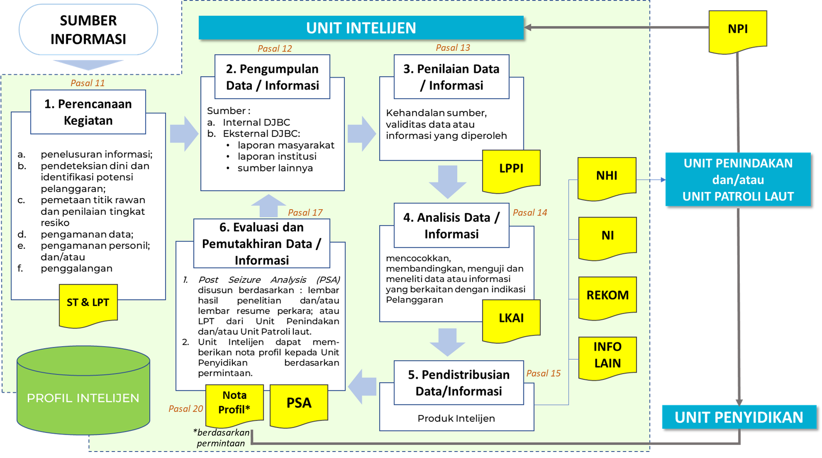
Alur Proses Unit Intelijen (PER-08)

Slide 11
Dokumen Administrasi Intelijen
ST : Surat Tugas
LPT : Laporan Pelaksanaan Tugas
LPPI : Lembar Pengumpulan dan Penilaian Informasi
LKAI : Lembar Kerja Analisis Intelijen
PSA : Post Seizure Analysis
NP : Nota Profil

Slide 12
Produk Intelijen
NHI : Nota Hasil Intelijen
  indikasi kuat adanya pelanggaran yg bersifat spesifik dan mendesak dari unit intelijen
  segera ditindaklanjuti unit penindakan dan/atau patla
NI : Nota Informasi
  indikasi adanya pelanggaran yg bersifat umum atau spesifik
  dilakukan penelitian mendalam oleh unit intelijen yg menerima NI
Rekomendasi
  Audit
  Penelitian tarif dan/atau nilai pabean
  Penyidikan
  Perbaikan Sisdur
  Lainnya
Informasi Lainnya
  Informasi kecenderungan pelanggaran yg bersifat umum
  Peta Kerawanan sbg salah satu dasar pelaksanaan patroli
  Pemutakhiran Database Intelijen

Slide 13
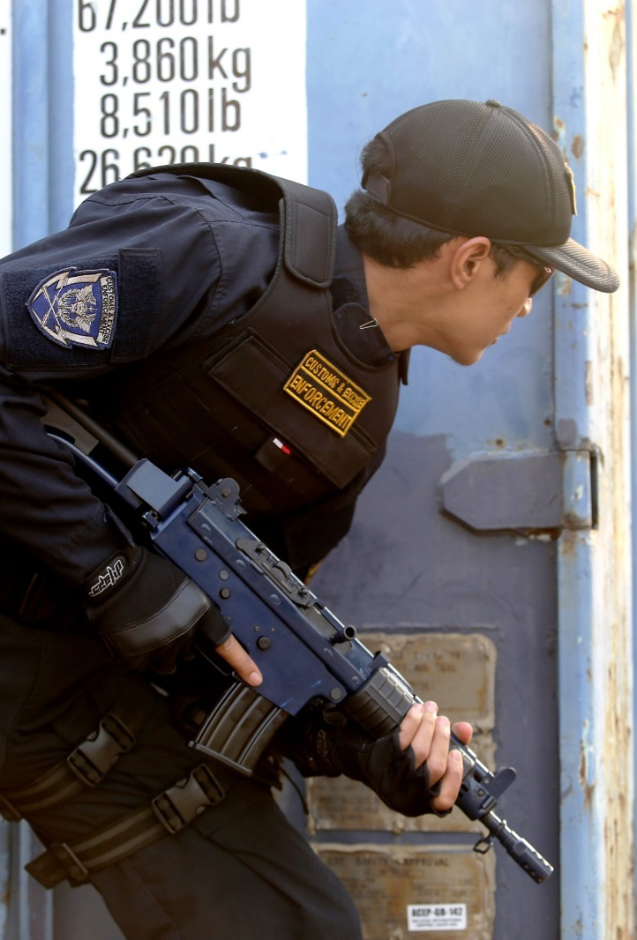
UNIT
PENINDAKAN

Slide 14

Alur Proses Bisnis Penindakan
Penghentian
Pemeriksaan
Penegahan
Penyegelan
Penindakan
Blokir PC
PENELITIAN PRA PENINDAKAN
PENINDAKAN
PENENTUAN HASIL PENINDAKAN
INTEL
INFO LAIN
NHI
LI-1
Sumber Lain
Tangkap Tangan
LPTP
LPHP
LAP
Pengembangan
BA Senpi
BA Pemeriksaan
BA Penegahan
BA Segel
BA Membawa SP/Brg
Tdk
Ya
Tdk
Ya
BA Pemeriksaan Badan
BA Buka Segel
NPI
BA Serah Terima
LP
SKEMA PENINDAKAN
BA TITIP
SKEMA OPS PENINDAKAN
BA Contoh
BA Serah Terima
MANDIRI
BA Serah Terima
PERBANTUAN
PELIMPAHAN
MPP
BA Dokumentasi
Pemilik
SIDIK
PELIMPAHAN PERBANTUAN
PELIMPAHAN SEGERA HASIL
PERBANTUAN/ BERSAMA INSTANSI LAIN
SPRIN
PENINDAKAN SEGERA
(Intelijen dan Narkotika)
Surat Bukti Penindakan
BA Serah Terima
Indak
Unit Lain
Pelimpahan Instansi Lain
(Penyidikan)
BA Tolak SBP
Ditemukan Dugaan Pelanggaran
LAPORAN dan MONEV
PATROLI
BA Tolak BA Tolak SBP
Tdk ditemukan dugaan plgrn
RKP
LPT
*App.penindakan.net
LPTP

Slide 15
Skema Penindakan
Dilaksanakan oleh Kantor DJBC penerima informasi tanpa bantuan kantor lain
Dilaksanakan dengan melimpahkan penindakan ke Kantor DJBC lain dengan menerbitkan MPP :
Dari Kantor Pusat ke Kantor DJBC
Dari KWBC ke KPPBC
Dilaksanakan Kantor DJBC bersama penerima info dengan bantuan / bersama Instansi lain
Permintaan bantuan kepada Instansi lain
Dilaksanakan berdasarkan MoU/ PKS
Pelaksanaan Ops Bersama
BANTUAN/
BERSAMA
INSTANSI LAIN
MANDIRI
DILIMPAHKAN
PERBANTUAN
DILIMPAHKAN
PERBANTUAN
Dilaksanakan Kantor DJBC penerima info dengan bantuan Kantor lain :
Berdasarkan permintaan secara hierarkis
Dalam keadaan mendesak, pemberitahuan perbantuan penindakan disampaikan setelah penindakan
Dilaksanakan dengan melimpahkan penindakan ke Kantor DJBC lain disertai bantuan dari Unit yang melimpahkan dengan menerbitkan MPP :
Dari Kantor Pusat ke Kantor DJBC
Dari KWBC ke KPPBC

Slide 16

UNIT
PENYIDIKAN

Slide 17
PROSES BISNIS PENANGANAN PERKARA
Unit Penindakan atau Unit Patroli Laut
LP
Intelijen/ KLN
Penerimaan Perkara
Penelitian Pendahuluan
Bukan Pelanggaran
Pengembalian Perkara
Unit Narkotika
LP-N
LPF
LPP
Pemberitahuan
Unit / Instansi / Laporan lainnya
Laporan lainnya
Pelanggaran
Penelitian Dugaan Pelanggaran
Penelitian dan analisis
Penyidikan
Kegiatan Penyidikan
KUHAP & PER-19/BC/2021
SPLIT
LK, SPTP, PDP
Sprint & BA
Kesimpulan
LHP
Resume Hasil Penyidikan
LRP
Alternatif Penyelesaian Perkara
Bukan Pelanggaran
Pelanggaran Pidana
Pelanggaran Adm
Pelanggaran UU Lain
Pengiriman Berkas ke JPU
Penyidikan Lanjutan
Penyidikan TP lain
UR Penyidikan Cukau
SP3

Slide 18
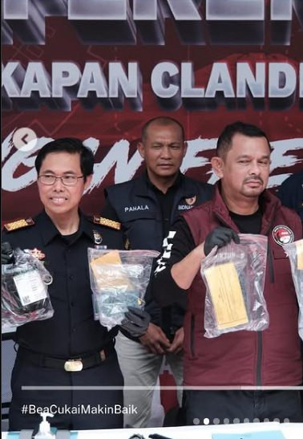
UNIT
NARKOTIKA

Slide 19
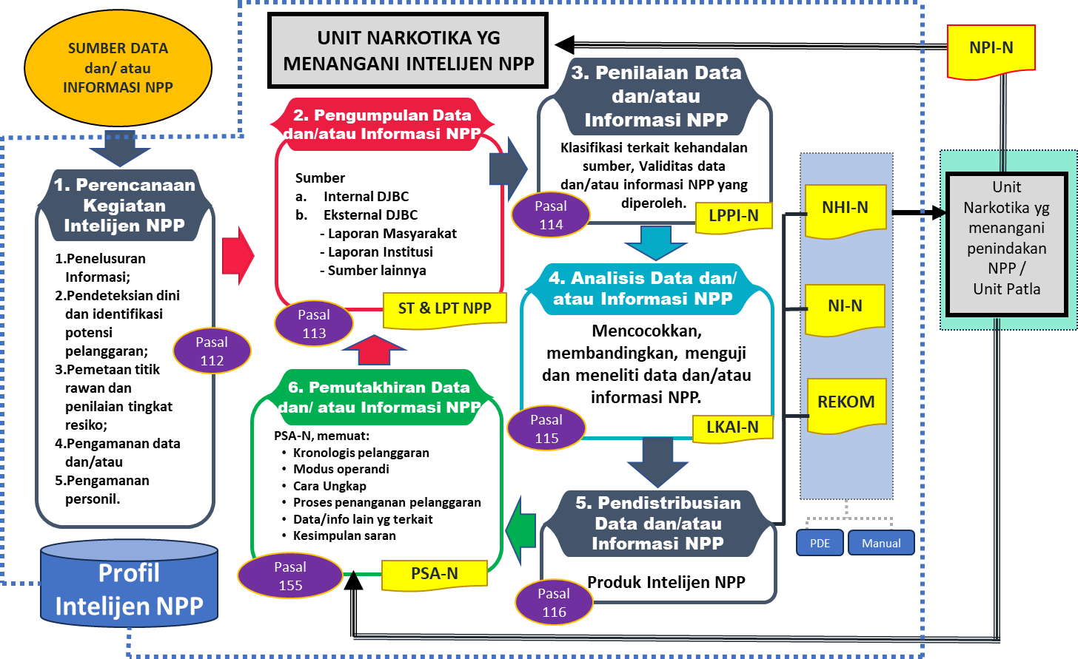
ALUR KEGIATAN UNIT NARKOTIKA
YANG MENANGANI INTELIJEN NPP

Slide 20
PRODUK INTELIJEN NPP
No | Produk Intelijen | Penerbit | Penerima
1 | Nota Hasil Intelijen NPP (NHI-N) Indikasi kuat pelanggaran NPP bersifat spesifik dan mendesak utk segera ditindaklanjuti | Direktur / Pejabat Es III tusi Intelijen Narkotika | Kasubdit Opsjar Kasubdit Patroli Laut Kabid P2 Kanwil / KPU Kasi P2 KPPBC
 |  | Kabid P2 KPU BC | Kasi Penindakan / Kasi Patroli Operasi
 |  | Kabid P2 Kanwil | Kasi Narkotika & Barang Larangan
 |  | Kabid Penindakan & Sarop Kanwilsus | Kasi Penindakan
 |  | Kasi P2 KPPBC | PF tusi penindakan KPPBC
2 | Nota Informasi (NI-N) Indikasi bersifat umum atau spesifik utk dilakukan penelitian mendalam | Direktur / Pejabat Es III tusi Intel Narkotika | Kasubdit Opsjar / K-9 Kasubdit Patroli Laut Kabid P2 / Kabid Penindakan & Sarop Kanwil / KPU BC Kasi P2 KPPBC
 |  | Kabid P2 / Kabid Penindakan & Sarop Kanwil | Pejabat Es III tusi Intel Narkotika Kanpus Kasi P2 KPPBC
 |  | Kabid P2 KPU BC | Pejabat Es III Kanpus tusi Intel Narkotika
 |  | Kasi P2 KPPBC | Pejabat Es III tusi Intel Narkotika Kanpus Kabid P2 / Kabid Penindakan & Sarop Kanwil
3 | Rekomendasi Lainnya | Unit yang menangani intel NPP | Unit / User terkait

Slide 21
Perbantuan Penyerahan Dibawah Pengawasan (CD)
Pasal 151
Dalam rangka pengembangan proses penelitian dugaan Pelanggaran kasus selanjutnya, Pejabat Bea dan Cukai dapat melakukan perbantuan dalam penyerahan di bawah Pengawasan untuk kepentingan pengungkapan jaringan bersama-sama dengan aparat penegak hukum yang berwenang
Skema Pelaksanaan Perbantuan Penyerahan Dibawah Pengawasan
Dilaksanakan berdasarkan permintaan secara lisan dan/atau tertulis dari aparat penegak hukum yang berwenang.
Dilaksanakan berdasarkan Surat Tugas yang diterbitkan oleh :
Direktur DIN;
Kepala Kantor Bea dan Cukai; atau
APH Berwenang.
Dilaksanakan oleh :
Unit Narkotika yang menangani Penindakan NPP; dan/atau
Unit yang menangani narkotika pada Kantor Bea dan Cukai yang mengawasi lokasi tempat penyerahan.

Slide 22
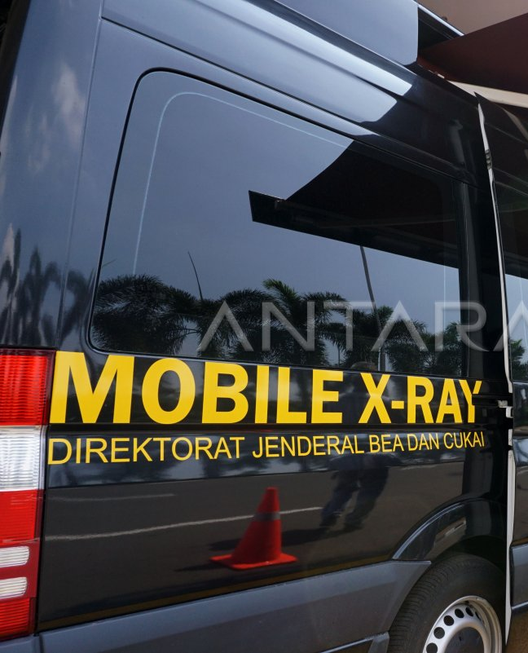
UNIT
SARANA OPERASI

Slide 23
C. PROBIS PENGELOLAAN SARANA OPERASI
23
PENYEDIAAN
PENEMPATAN
SATUAN KERJA
PEMELIHARAAN
PEMELIHARAAN MANDIRI
KAPAL PATROLI
PESAWAT TERBANG
PEMINDAI (SCANNER)
RADAR PANTAI
SENJATA API DINAS
PERALATAN TELEKOMUNIKASI
SARANA OPERASI PENGAWASAN LAINNYA
UNIT SAROP PUSAT
ATAU
YA
UNIT SAROP PUSAT
PERSETUJUAN
MEMBUAT BAST SARANA OPERASI
MENYAMPAIKAN PERMINTAAN PEMELIHARAAN
DIREKTORAT PENINDAKAN DAN PENYIDIKAN
PELAKSANAAN PEMELIHARAAN
`
MENERIMA ND PERMINTAAN SARANA OPERASI DARI SATKER
DIT P2
NOTA DINAS
ND KONFIRMASI
BAST SAROP
+
NOTA DINAS
PERTIMBANGAN :
Ketersediaan Anggaran
Ketersediaan Suku Cadang (Spare Part)
Ketersediaan Teknisi / Tenaga Ahli
Pertimbangan lain
+
KAJIAN KEBUTUHAN, TOR, dan RAB
MEMBUAT DAFTAR RENCANA PENYEDIAAN SARANA OPERASI (DRPS)
TIDAK
PEMBELIAN / PENGADAAN
PEMINDAHAN / RELOKASI
HIBAH; DAN/ATAU
PEMINJAMAN
ND PENOLAKAN
DRPS
SATUAN KERJA
PENGOPERASIAN
MELAKUKAN PEMUTAKHIRAN DATA PENGOPERASIAN DAN PEMELIHARAAN SARANA OPERASI
DIREKTORAT PENINDAKAN DAN PENYIDIKAN
DPPSO VIA APLIKASI PENGAWASAN
(PALING LAMBAT TANGGAL 5 SETIAP BULAN)

Slide 24
ALUR KEGIATAN Unit Narkotika yang menangani Sarana Operasi NPP
PENEMPATAN
DRPS NPP
Psl 163
Pembelian / pengadaan
Pemindahan / relokasi
Hibah dan/atau
Peminjaman
PENYEDIAAN
Psl 161
PERMINTAAN TERTULIS
Pengadaan – belum memiliki
Penggantian – dalam kondisi rusak berat
Penambahan – kebutuhan penambahan
SATKER
UNIT SARANA OPERASI NPP
BAST NPP
PEMELIHARAAN
Psl 165
PERTIMBANGAN PEMELIHARAAN:
Ketersediaan anggaran
Ketersediaan suku cadang
Ketersediaan teknisi
Pertimbangan lainnya oleh direktur
Psl 165
LAPORAN PENGOPERASIAN
LPSO - N
Paling lambat tanggal 10 setiap bulannya

Slide 25

UNIT
KEJAHATAN LINTAS NEGARA

Slide 26

Kejahatan Lintas Negara
02. Kejahatan di Bidang Pencucian Uang
01. Kejahatan di Bidang Terorisme
08. Kejahatan Lain yang Menurut Peraturan Perundang-undangan Digolongkan ke dalam Kejahatan Lintas Negara
03. Kejahatan di Bidang Pendanaan Terorisme
KLN
04. Kejahatan di bidang NPP
07. Kejahatan di Bidang Benda Cagar Budaya
05. Kejahatan di Bidang Hak Kekayaan Intelektual
06. Kejahatan di Bidang Lingkungan Hidup dan Kehutanan

Slide 27
Administrasi Pengawasan KLN
Surat Tugas (Pasal 23) pada Lampiran II Huruf A
Laporan Pelaksanaan Tugas (Pasal 23) pada Lampiran II Huruf B * Kegiatan Crawling Lintas Satker dituangkan pada kolom Sumber Data atau Informasi
Lembar Pengumpulan dan Penilaian Informasi (Pasal 25) pada Lampiran II Huruf C dan Penatausahaan pada Lampiran II Huruf D
Lembar Kerja Analisis Intelijen (Pasal 26) pada Lampiran II Huruf E dan Penatausahaan pada Lampiran II Huruf F
Nota Hasil Intelijen (Pasal 27) pada Lampiran II Huruf G dan Penatausahaan pada Lampiran II Huruf H
Nota Hasil Intelijen Hak Kekayaan Intelektual (Pasal 27) pada Peraturan perundang-undangan terkait HKI
Nota Informasi (Pasal 27) pada Lampiran II Huruf I dan Penatausahaan pada Lampiran II Huruf J
Nota Inventarisasi Profil (Pasal 29) pada Lampiran II Huruf K dan Penatausahaan pada Lampiran II Huruf L
Post Seizure Analysis (Pasal 30) pada Lampiran II Huruf M * Penyebaran melalui Nota Informasi
Rekapitulasi Kegiatan Pengawasan Kejahatan Lintas Negara (Pasal 169) pada Lampiran VII Huruf B
01
02
03
04
K
05
L
06
07
N
08
09
10

Slide 28
C. Alur Proses dan Dokumentasi
DATA atau INFORMASI
UNIT KEJAHATAN LINTAS NEGARA
Alur Distribusi NHI Direktur P2 (terkait NPP ditembuskan kepada Dir. DIN) ditujukan kepada :
Ksd. Penindakan atau Ksd. Patla;
Kabid P2 Kanwil/ KPU dengan tembusan Ka. Kanwil/ Ka. KPU, Ksd. KLN, Ksd. Penindakan dan Ksd. Penyidikan; atau
Kasi P2 KPPBC dengan tembusan Ka. Kanwil, Ksd. KLN, Ksd. Penindakan, Ksd. Penyidikan dan Ka. KPPBC.
NPI
3. Penilaian Data atau Informasi
2. Pengumpulan Data atau Informasi
Klasifikasi terkait kehandalan sumber, validitas data dan/atau informasi yang diperoleh.
Perpindahan Orang;
Pergerakan Sarana Pengangkut;
Arus Barang;
Aliran Uang; dan/atau
Alur Dokumen.
Sumber :
Internal dan Eksternal
NHI
Alur Distribusi NHI Ksd. KLN (terkait NPP ditembuskan kepada Dir. DIN) ditujukan kepada :
Ksd. Penindakan dengan tembusan Dir. P2 dan Ksd. Penyidikan;
Ksd. Patla dengan tembusan Dir. P2, Ksd. Penindakan dan Ksd. Penyidikan;
Kabid P2 Kanwil/ KPU dengan tembusan Dir. P2, Ka. Kanwil/ Ka. KPU, Ksd. Penindakan dan Ksd. Penyidikan; atau
Kasi P2 KPPBC dengan tembusan Dir. P2, Ka. Kanwil, Ksd. Penindakan, Ksd. Penyidikan dan Ka. KPPBC.
1. Perencanaan Kegiatan
UNIT PENINDAKAN DAN/ATAU PATLA
Penelusuran Informasi;
Pendeteksian dini dan identifikasi potensi pelanggaran;
Pemetaan titik rawan dan penilaian tingkat resiko;
Pengamanan data atau personil; dan/atau
Penggalangan.
Pasal 25
NHI-HKI
LPPI
4. Analisis Data atau Informasi
INFO LAIN
Alur Distribusi NHI Kabid P2 Kanwil/ KPU (terkait NPP ditembuskan kepada Dir. DIN) ditujukan kepada :
Kasi Penindakan KPU dengan tembusan Dir. P2 dan Ka. KPU (NHI KPU);
Kasi Penindakan Kanwil dengan tembusan Dir. P2 dan Ka. Kanwil (NHI Kanwil); atau
Kasi P2 KPPBC dengan tembusan Dir. P2, Ka. Kanwil dan Ka. KPPBC (NHI Kanwil).
Pasal 24
Mencocokkan, membandingkan, menguji dan meneliti data atau informasi.
Pasal 23
NI
Alur Distribusi NHI Kasi P2 KPPBC (terkait NPP ditembuskan kepada Dir. DIN) ditujukan kepada :
PBC Penindakan dengan tembusan Dir. P2, Ka.Kanwil dan Ka. KPPBC.
6. Evaluasi dan Pemutakhiran Data atau Informasi
Pemutakhiran data atau informasi dalam profil intelijen dituangkan dalam nota inventarisasi profil.
Post seizure analysis disusun berdasarkan Lembar Hasil Penelitian, Lembar Resume Perkara dan/atau LPT Unit Penindakan dan/atau Unit Patroli Laut.
REKOM
UNIT PENYIDIKAN
Pasal 26
LKAI
Alur Distribusi NI Ksd. KLN (terkait NPP ditembuskan kepada Dir. DIN) ditujukan kepada :
Kabid P2 Kanwil/ KPU dengan tembusan Dir. P2 dan Ka.Kanwil/ KPU; atau
Kasi P2 KPPBC dengan tembusan Dir. P2, Ka. Kanwil dan Ka. KPPBC.
5. Pendistribusian hasil pengelolaan Data atau Informasi
PDE
Manual
Alur Distribusi NI Kabid P2 Kanwil/KPU (terkait NPP ditembuskan kepada Dir. DIN) ditujukan kepada :
Ksd. KLN dengan tembusan Dir. P2 dan Ka.Kanwil/ Ka. KPU;
Kabid P2 Kanwil/ KPU (antar Kanwil dan KPU) dengan tembusan Dir. P2, Ka.Kanwil dan Ka. KPU; atau
Kasi P2 KPPBC dengan tembusan Dir. P2, Ka.Kanwil dan Ka. KPPBC (NI Kanwil).
ST & LPT
Produk Intelijen.
Pasal 29 dan 30
Pasal 27
Alur Distribusi NI Kasi P2 KPPBC (terkait NPP ditembuskan kepada Dir. DIN) ditujukan kepada :
Ksd KLN dengan tembusan Dir. P2, Ka.Kanwil dan Ka.KPPBC; atau
Kabid P2 Kanwil dengan tembusan Dir. P2, Ka.Kanwil dan Ka.KPPBC.
NIP & PSA
LHP, LRP dan LPT

Slide 29
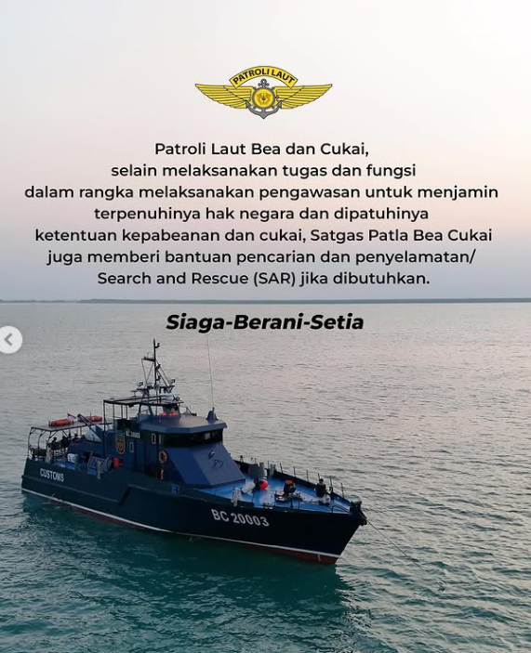
UNIT
PATROLI LAUT

Slide 30




UNIT PATROLI LAUT
PATROLI LAUT DALAM TATA LAKSANA PENGAWASAN
A
PATLA
B
DOKUMEN TAMBAHAN SAAT RIKSA SARKUT LAUT

Slide 31



A. PATROLI LAUT DALAM TATA LAKSANA PENGAWASAN
PDJ 21/2023
PENENTUAN SKEMA
PERSIAPAN
PENGHENTIAN DAN PEMERIKSAAN
PELAPORAN
PENGAMANAN DAN PENYELAMATAN
JUKLAK OPERASI
SE 29/2022
PDJ 21/2023
PASAL 25 PMK 179/2019 TTG PATROLI LAUT
PENGELOLAAN
PENGOPERASIAN
KELAIKLAUTAN KAPAL
JUKLAK PENGELOLAAN SAROP
PERATURAN URUSAN DINAS DALAM
PUSKODAL
STRUKTUR KOMANDO KAPAL PATROLI
PDJ 12/2021
PDJ 04/2021
DETAIL LAINNYA
PDJ 21/2023

Slide 32
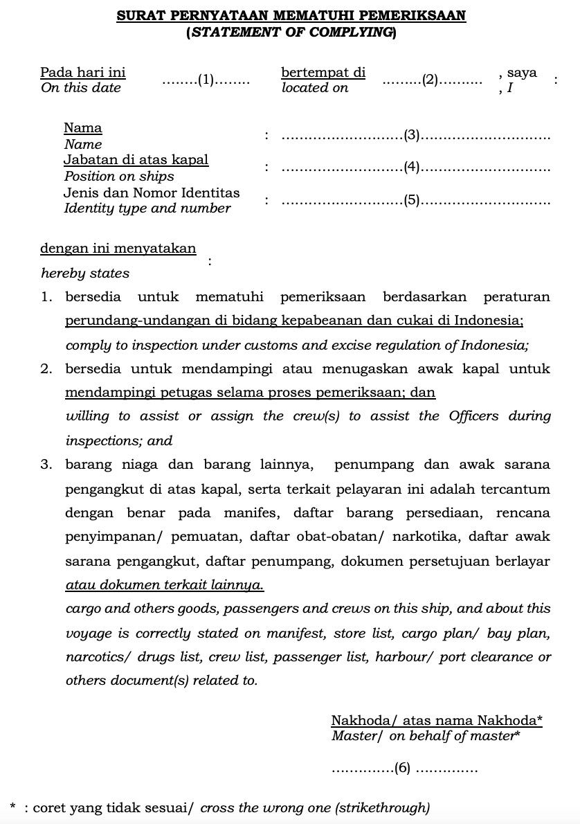
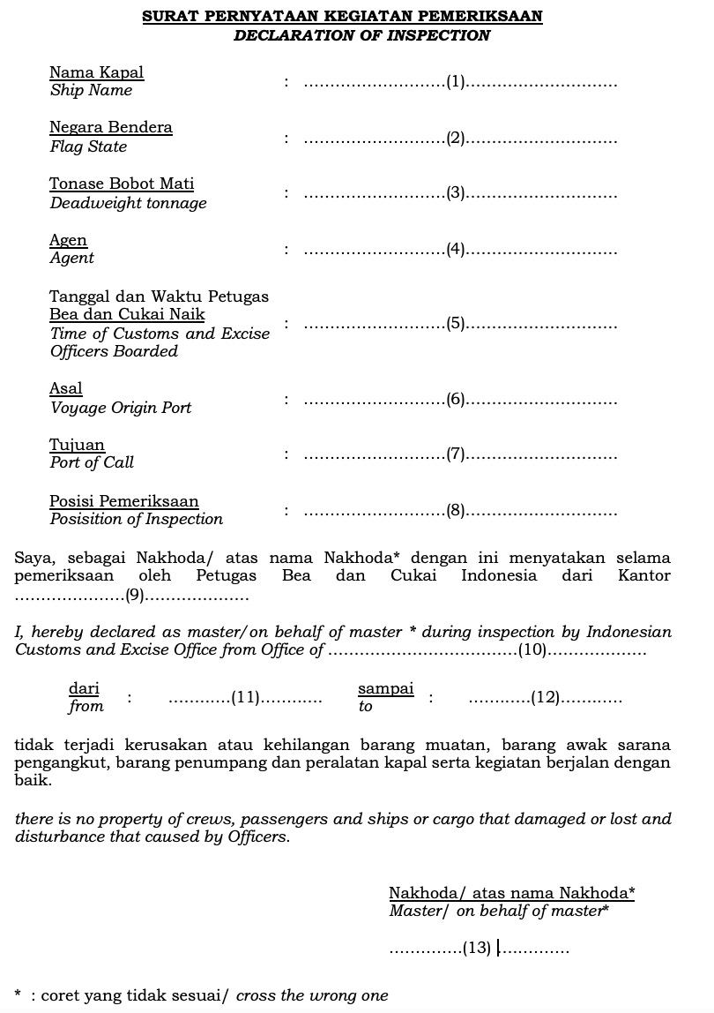
B. DOKUMEN TAMBAHAN SAAT RIKSA SARKUT LAUT
FUNGSI DOKUMEN TAMBAHAN
STATEMENT OF COMPLYING
  Membuktikan ada/ tidaknya niat baik (goodwill) untuk mematuhi petugas
  Mengunci dan memastikan dokumen terkait yang diberikan oleh Nakhoda/ wakilnya telah sesuai dengan muatan sehingga dapat digunakan untuk pemeriksaan
  Menginformasikan dasar kegiatan
  Mengingatkan Kembali jika pemeriksaan harus didampingi awak kapal
DECLARATION OF INSPECTION
  Menghilangkan kemungkinan klaim kerusakan/ kehilangan saat kita sudah tidak ada di kapal
  Menghindari pemeriksaan berulang

Slide 33
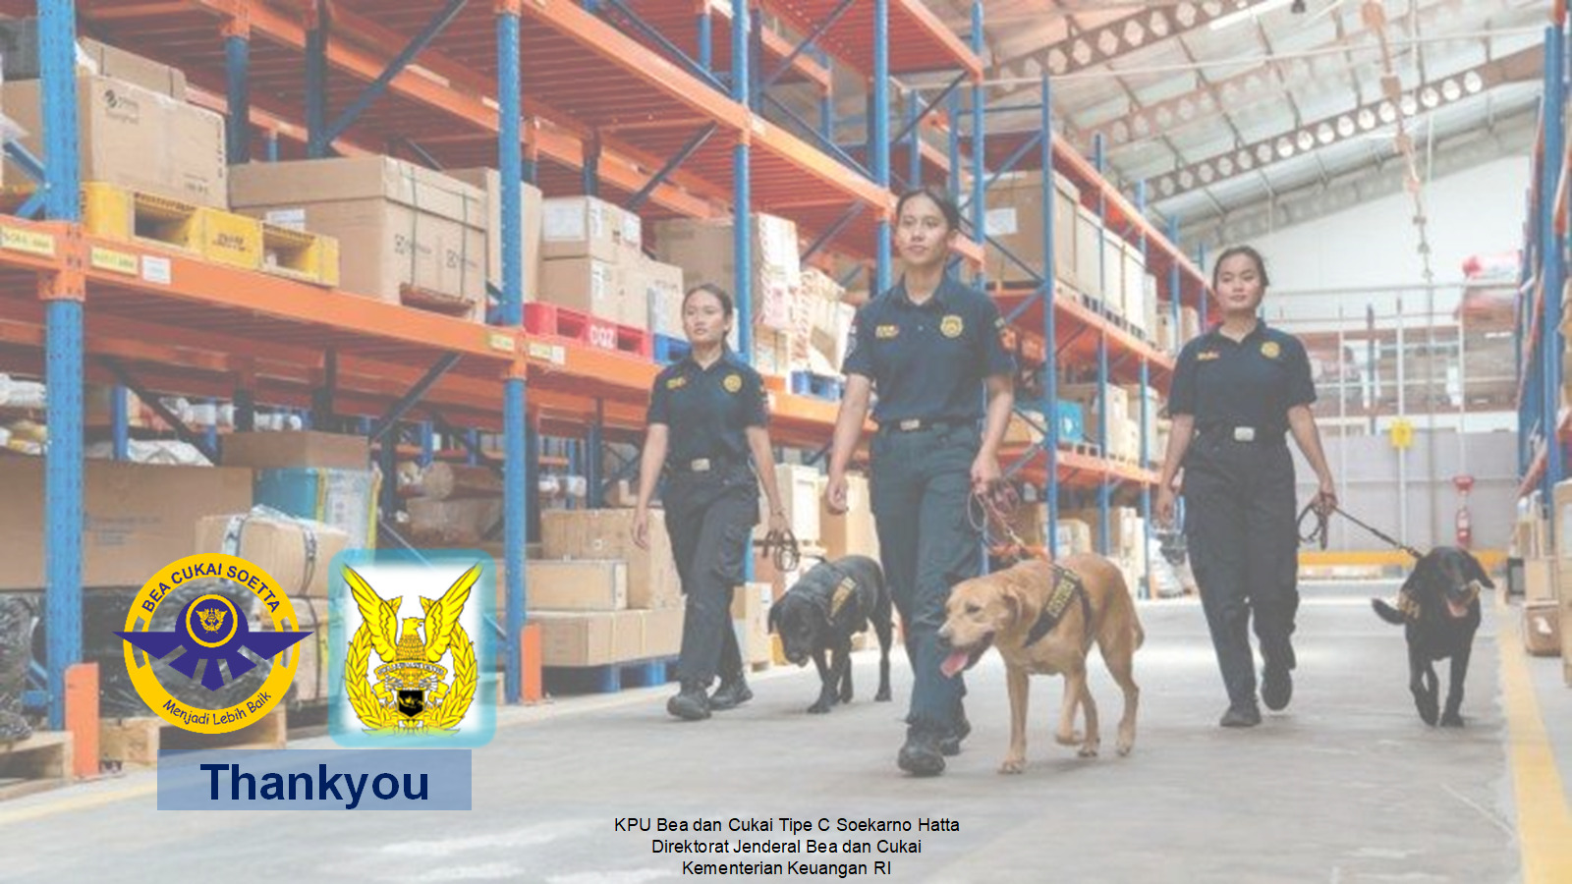

TERIMA KASIH

